Slide 1
Փաստերի վրա հիմնված քաղաքականության հայեցակարգը և կիրառումը
Իրավիճակը Չեխիայի Հանրապետությունում

Slide 2
Փաստերի վրա հիմնված քաղաքականության մշակում
Քաղաքական որոշումները հայտնվում են խստորեն հաստատված օբյեկտիվ ապացույցներով

Slide 3
Փաստերի վրա հիմնված քաղաքականության մշակման մոտեցում
Կարևորում է ստատուս քվոյին վերաբերող անեկդոտների, գաղափարախոսության, մարքեթինգի և իներտության նորարարական մոտեցումներով գնահատման մանրակրկիտ հետազոտությունների արդյունքները, տվյալները և վերլուծությունները։
Հիմնական պայման. Ժողովրդավարական գործընթացը սահմանում է քաղաքականության և ծրագրերի նպատակները, իսկ փաստերի վրա հիմնված քաղաքականության մշակումը այն կարևոր գործիքն է, որն օգնում է այդ նպատակներին հասնել:

Slide 4
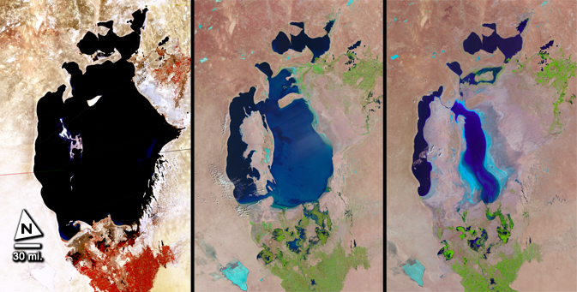
Ինչո՞ւ փաստերի վրա հիմնված քաղաքականության մշակում։
Վարքագծային գիտության արդյունքները մեզ ցույց են տալիս այն քաղաքականությունների խնդիրները, որոնք մշակվել են առանց դրանց (հնարավոր) ազդեցությունների վերլուծության:
Ավելին, մեր հասարակությունը բարդ է, և ցանկացած քաղաքական խնդիր առաջ է տարվում բազմաթիվ տարբեր ուժերի կողմից, որոնք հազիվ թե նախապես մեկուսացված լինեն և ստուգվեն:
Վարքագծային տեսությունը դուրս է գալիս իրականության նեղ հասկացողության սահմաններից և պահանջում է ստուգել բոլոր հանրային քաղաքականությունները։ Որպես վարքագծային գիտության ամենաարդյունավետ ազդեցություն կարող ենք դիտարկել «Դրդման տեսության» գործնական եզրակացությունը, որը կարևորում է նրա կառուցողական հիմքը:

Slide 5
«Դրդման տեսություն» – գործնական հետևանքներ

Slide 6
Փաստերի վրա հիմնված քաղաքականությունների մշակման չորս սկզբունքները
Հավաքել և կազմել հստակ ապացույցներ այն մասին, թե ի՞նչն է աշխատում, ներառյալ ծախսերը և օգուտները:
Անցկացնել ծրագրի իրականացման արդյունավետության մոնիթորինգ և ազդեցության գնահատումն օգտագործել քաղաքականությունների ծրագրի արդյունավետության չափման համար։
Ծրագրերը բարելավելու նպատակով օգտագործել մանրակրկիտ ապացույցները, չափել/գնահատել թե ի՞նչն է աշխատում և տեղափոխել անարդյունավետ ծրարգրերի ֆինանսական միջոցները։
Խրախուսել նորարարությունը ևփորձարկել նոր մոտեցումները։

Slide 7
Որտեղի՞ց են գալիս փաստերը
Փաստերի վրա հիմնված մոտեցումը օգտագործվում ե հատկապես կլինիկական բժշկության մեջ, որպես աշխատող և չաշխատող բուժման սկզբունք։ Այս նպատակների համար հատուկ փորձեր են կատարվել/օգտագործվել։
Փորձի կարևորությունը և փորձարկումը, և չնայած այն հանգամանքին, որ փորձը կարևոր է → Պատահականության սկզբունքով ընտրված վերահսկիչ փորձերի իրականացում։
:

Slide 8
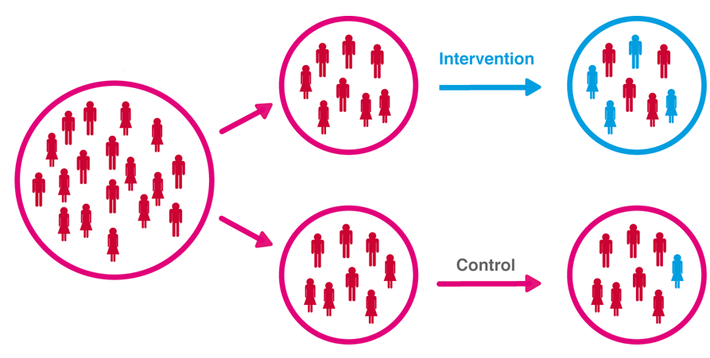
Ի՞նչ է պատահականության սկզբունքով ընտրված վերահսկիչ փորձը։

Slide 9
Պատահականության սկզբունքով ընտրված վերահսկիչ փորձի (RCT) սահմանափակումները
Էթիկա
Ծախսեր
Ժմանակ
→ Փաստերի այլ աղբյուրներ։
Notes:
!!! policies that are concerned with human rights, public acceptability, or social justice may require other evidence than what randomized trials provide, or may require moral philosophical reasoning in addition to considerations of evidence of intervention effect!!!

Slide 10
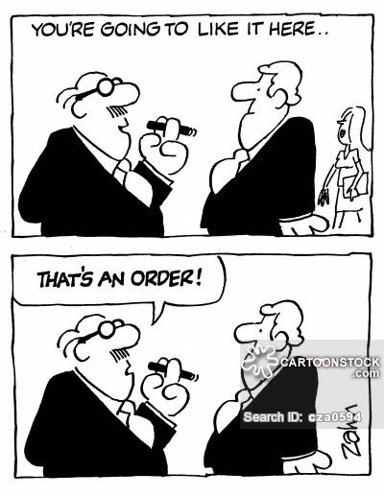
Չեխիայի հանրապետությունում քաղաքականությունների մշակման միտումները
Մեր քաղաքականությունների մշակման անբավարար փաստեր – ներկայիս/ժամանակակից քաղաքականությունների մշակումը քննադատվում է քաղաքականության ձևական իրականացման համար`առանց դրա նպատակի և արդյունքների արտացոլման:
Քաղաքականությունների իրականացումը շարունակվում է ընկալվել նոր հանրային կառավարման իմաստով`հանրային կառավարմանը բնորոշ արդյունքներով:
Փաստերի վրա հիմնված քաղաքականությունը Չեխիայի քաղաքականությունների մշակման և հանրային կառավարման հիմնական/առանցքային թեմա չէ։ Այն ԿԱԳ-ի (Կարգավորիչ ազդեցության գնահատում) մաս դարձնելու փորձեր են արվել, սակայն հնարավոր հետևանքների գնահատման համար օգտագործվող փաստերի մակարդակը մնում է դրա ակունքներում։
As stated In Strategy Czech Republic 2030
Notes:
Ad 1. – there is just formal control of indicators that shows mostly the outputs

Slide 11
Նոր հանրային կառավարումը ընդդեմ Նոր հանրային ղեկավարման
«հրաման և վերահսկողություն» |  | «համակարգային մտածողություն»
Վերևից – ներքև | ՀԵՌԱՆԿԱՐԱՅԻՆ | Դրսից - ներս
Ֆունկցիոնալ մասնագիտացում | ԱՇԽԱՏԱՆՔԱՅԻՆ ՆԱԽԱԳԾՈՒՄ | Հաճախորդների պահանջների բավարարում
Ամենօրյա աշխատանքից առանձնացված | ՈՐՈՇՈՒՄ | Աշխատանքների մի մասը
Մեկ անմիջական արդյունք , ստանդարտացված | ՄՈՆԻԹՈՐԻՆԳ | Արդյունքի մոնիթրինգ
արտաքին | ՄՈՏԻՎԱՑԻԱ | ներքին
Կատարել պլանը, բյուջեն, կառավարել աշխատողին | ԿԱՌԱՎԱՐՈՒՄ | Համակարգի նախագծում և կառավարում
Պայմանագրի վրա հիմնված | ՀԱՃԱԽՈՐԴՆԵՐԻ ՀԵՏ ՀԱՐԱԲԵՐՈՒԹՅՈՒՆՆԵՐԸ | Կարիքների վրա հիմնված

Slide 12
Կարգավորիչ ազդեցության գնահատում
Չեխական յուրաքանչյուր օրենք պետք է գնահատվի, օգտագործելով ակնկալվող արժեքների օգտագործման վրա հիմնված վերլուծության կոմպլեքս:
Լուծված խնդրի սահմանում
Ռիսկի գնահատում
Հնարավոր տարբերակներ
Ծախսերի և օգուտների վերլուծություն
Հանրային բյուջեի, չեխական տնտեսության մրցունակության, սոցիալական ազդեցությունների, շրջակա միջավայրի վրա ազդեցությունների, անվտանգության ազդեցության վերլուծություն։

Slide 13
Չեխիայի Հանրապետությունում Փաստերի վրա հիմնված քաղաքականություններին վերաբերող վերջին նորություններ
Վաղ թռչնակ - սոցիալական նորարարության աջակցության ծրագիր
Մասնավորապես աջակցում է շահերի պաշտպանությանն ու գիտելիքների հարթակների ստեղծմանը, որոնք զարգացնում են, ստուգում և գնահատում սոցիալական նորարարությունը այնպիսի թեմաներում, ինչպիսիք են.
Անօթևաններ
Տարեցներ
Հոգեկան հիվանդություն
Սոցիալապես բացառված տարածքներ
Միգրացիա
Պրոբացիա
Նպատակն է փորձարկված/ստուգված լուծումներ ապահովել այդ թեմաներով զբաղվող ցանկացած հաստատության համար։

